Slide 1
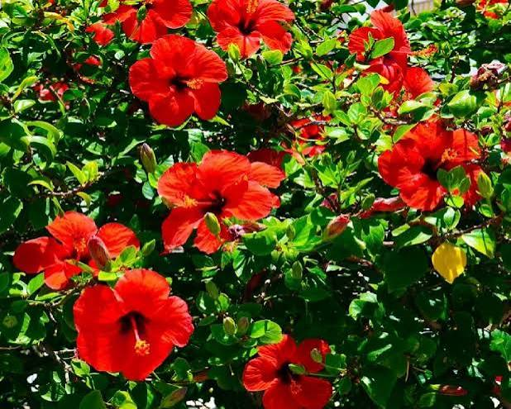

স্বাগতম

Slide 2
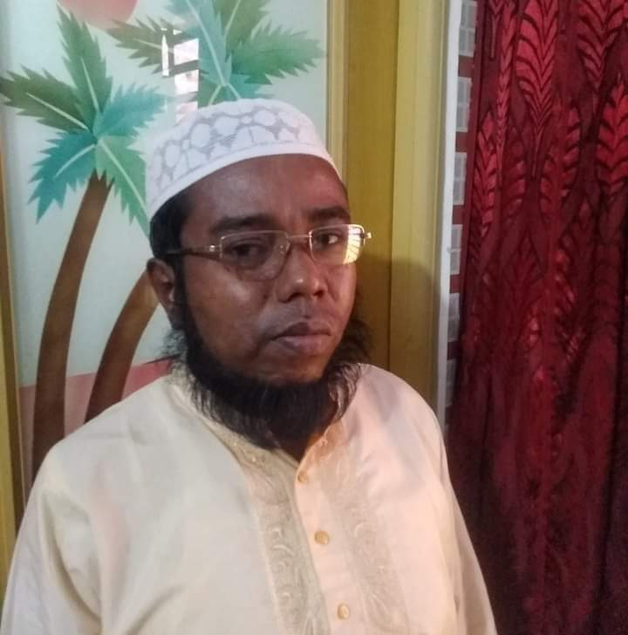
শিক্ষক পরিচিতি
মোঃ ইয়াছিন আলী
সহকারি শিক্ষক (গণিত)
খাদিজা খাতূন ইসলামিয়া আলিম মাদ্রাসা মোস্তফাপুর E-mail ayeasin564

Slide 3

পাঠ পরিচিতি
সু্ত্রাবলী সংকান্ত আলোচনা ৩য় অধ্যায়
শ্রেণিঃ 9ম-10ম
বিষয়ঃ গণিত

Slide 4

স্বাগতম

Slide 5
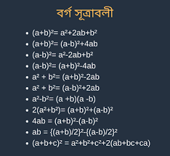
নিচেরসুত্রাবলী লক্ষ্য কর :

Slide 6
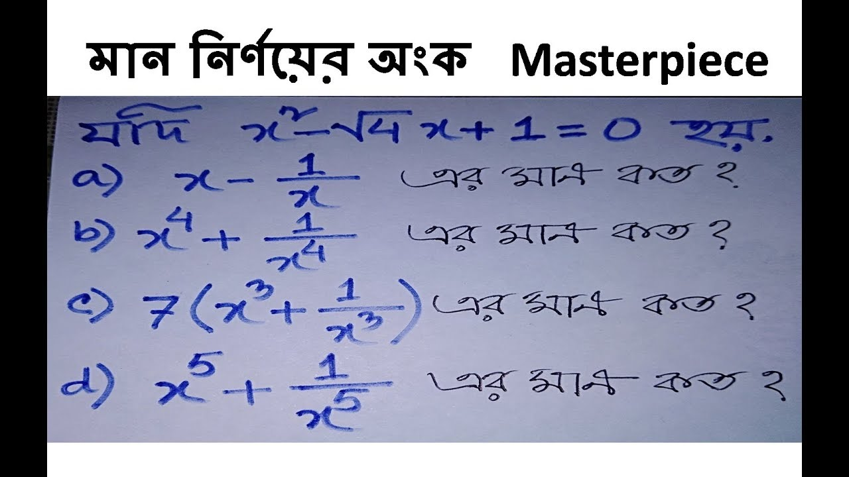
পাঠ ঘোষনা : আজকের পাঠ সু্ত্রের সাহায্যে মান নির্ণয়

Slide 7
শিখনফল
শিক্ষাথীরা পাঠ শেষে সুত্রাবলী সর্ম্পকে জানতে পারবে ।
সুত্রের সাহায্যে মান নির্ণয় করতে পারবে ।
সুত্রের সাহায্যে বর্গ নির্ণয় করতে পারবে ।
সুত্রের সাহায্যে ঘন নির্ণয় করতে পারবে ।

Slide 8
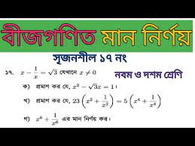
নিম্ন লিখিত মান নির্ণয় কর:

Slide 9
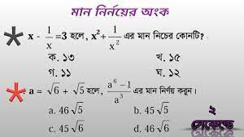
নিম্ন লিখিত মান নির্ণয় কর:

Slide 10
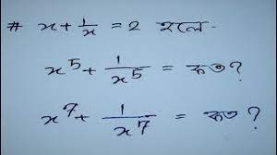
একক কাজ :

Slide 11
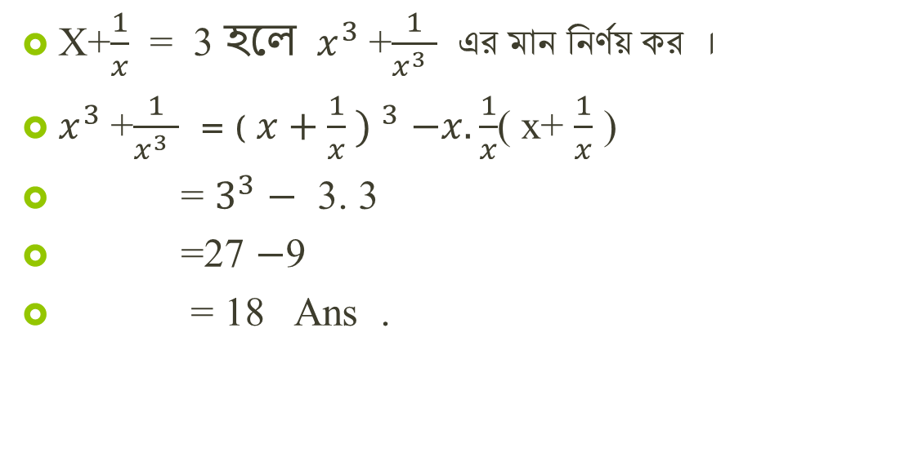
মাননির্ণয়
X+$\frac{1}{x}$ = 3 হলে $x^{3}$ +$\frac{1}{x^{3 }}$ এর মান নির্ণয় কর ।
$x^{3}$ +$\frac{1}{x^{3 }}$ = ( ${x+\frac{1}{x} ) }^{3}$ $−x. \frac{1}{x}$( x+ $\frac{1}{x}$ )
= $3^{3}$ $−$ 3. 3
=27 $−$9
= 18 Ans .

Slide 12
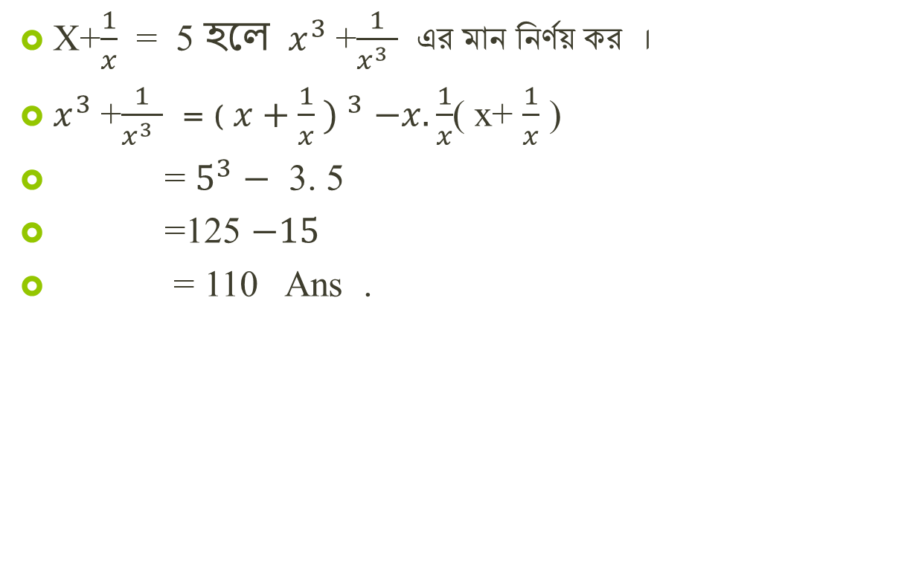
মাননির্ণয়
X+$\frac{1}{x}$ = 5 হলে $x^{3}$ +$\frac{1}{x^{3 }}$ এর মান নির্ণয় কর ।
$x^{3}$ +$\frac{1}{x^{3 }}$ = ( ${x+\frac{1}{x} ) }^{3}$ $−x. \frac{1}{x}$( x+ $\frac{1}{x}$ )
= $5^{3}$ $−$ 3. 5
=125 $−15$
= 110 Ans .

Slide 13
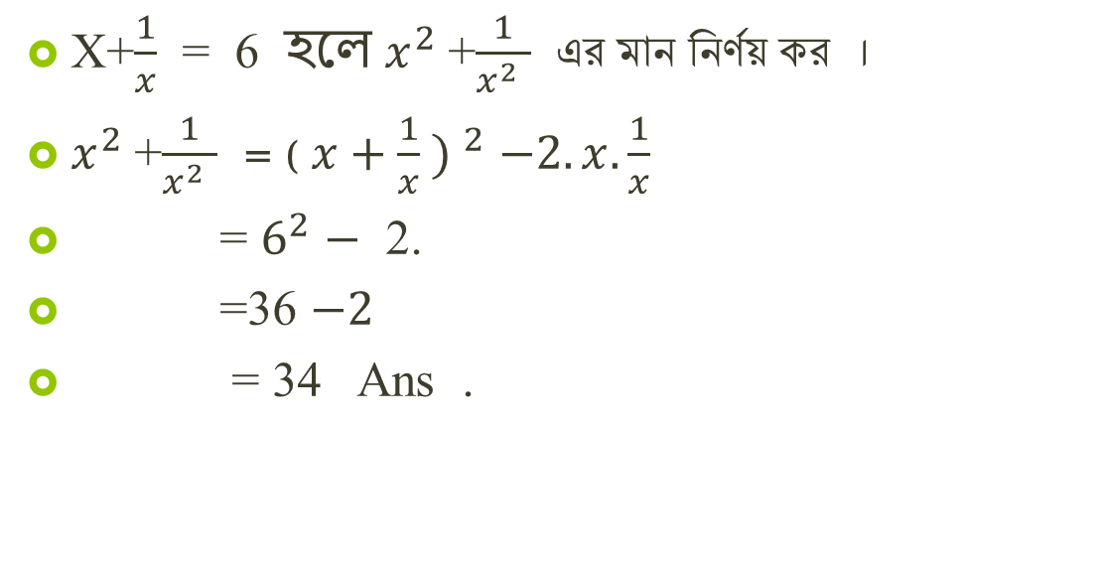
মাননির্ণয়
X+$\frac{1}{x}$ = 6 হলে $x^{2}$ +$\frac{1}{x^{2 }}$ এর মান নির্ণয় কর ।
$x^{2}$ +$\frac{1}{x^{2 }}$ = ( ${x+\frac{1}{x} ) }^{2}$ $−2.x. \frac{1}{x}$
= $6^{2}$ $−$ 2.
=36 $−2$
= 34 Ans .

Slide 14
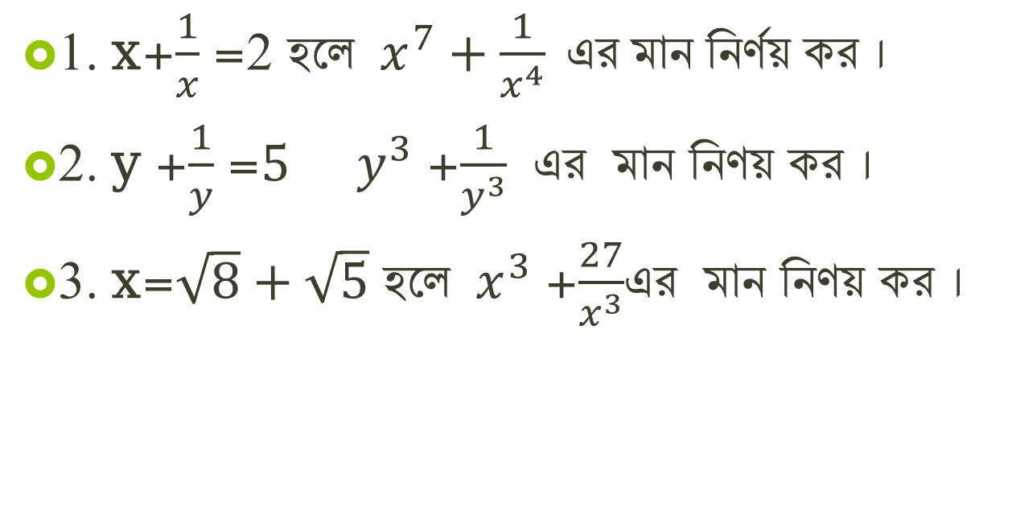
দলীয়কাজ:
1. x+$\frac{1}{x}$ =2 হলে $x^{7}+\frac{1}{x^{4}} এর মান নির্ণয় কর ।$
2. y +$\frac{1}{y}$ =$5$ $y^{3}$ +$\frac{1}{y^{3}}$ এর মান নিণয় কর ।
3. x=$\sqrt{8}+\sqrt{5}$ হলে $x^{3}$ +$\frac{27}{x^{3}}$এর মান নিণয় কর ।

Slide 15
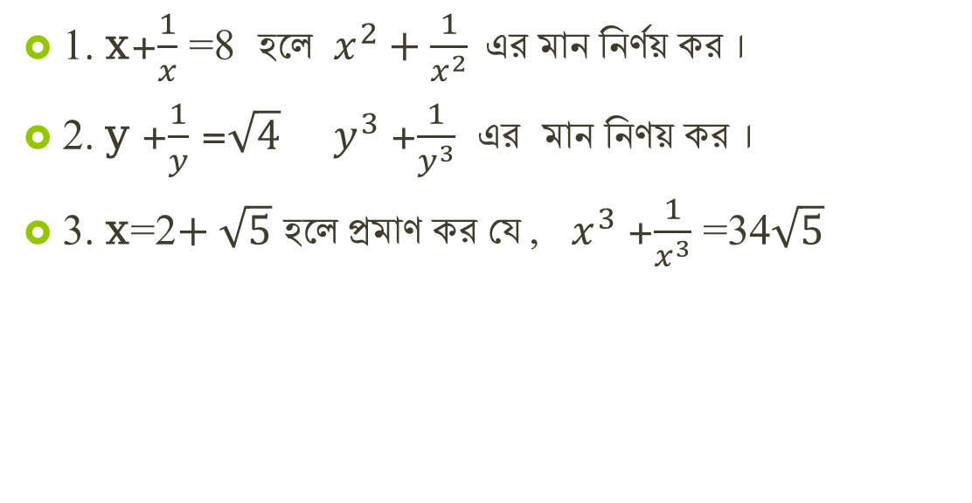
মূল্যায়ন
1. x+$\frac{1}{x}$ =8 হলে $x^{2}+\frac{1}{x^{2}} এর মান নির্ণয় কর ।$
2. y +$\frac{1}{y}$ =$\sqrt{4}$ $y^{3}$ +$\frac{1}{y^{3}}$ এর মান নিণয় কর ।
3. x=2$+ \sqrt{5}$ হলে প্রমাণ কর যে , $x^{3}$ +$\frac{1}{x^{3}}$ =34$\sqrt{5}$

Slide 16

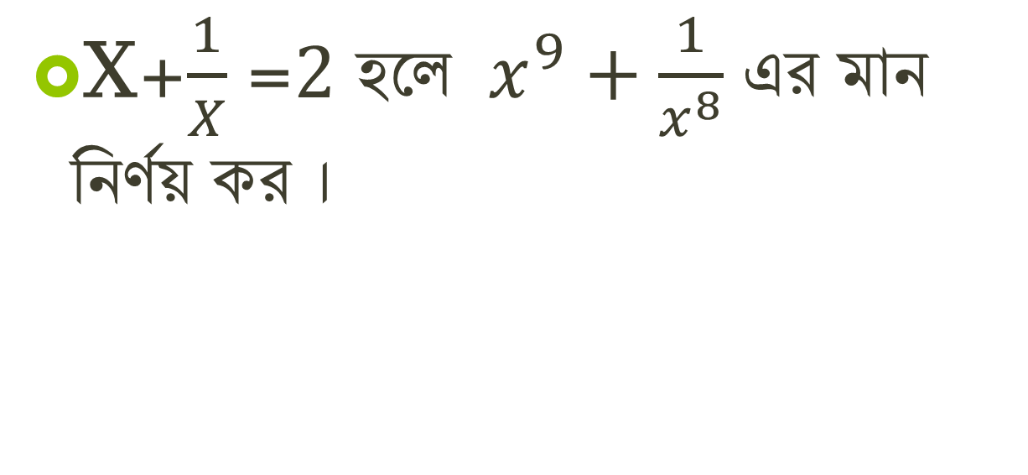
বাড়ীর কাজ
X+$\frac{1}{X}$ =2 হলে $x^{9}+\frac{1}{x^{8}}$ এর মান নির্ণয় কর ।

Slide 17
ধন্যবাদ

